Slide 1





Para ti en navidad

Slide 2



Slide 3


Te los pondré en tu arbolito
Son muchos los regalitos que tú vas a recibir,

Slide 4


Con mucho amor y cariño,
para verte sonreir

Slide 5


Sé que tendrás añoranzas de tu tierra y de tu gente,
Quieres tenerlos presentes, pero lo vida es así.

Slide 6

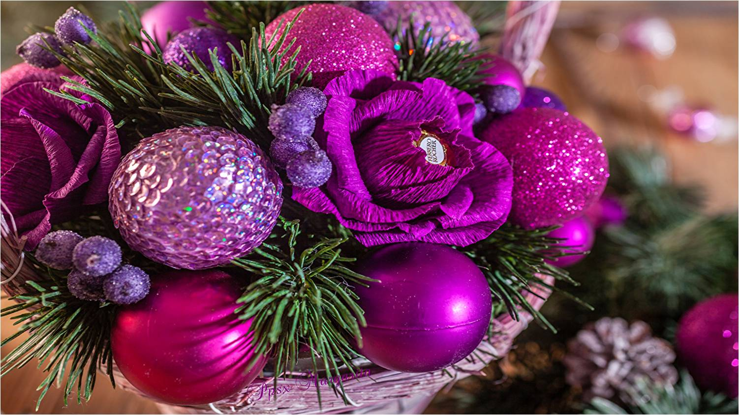

Slide 7
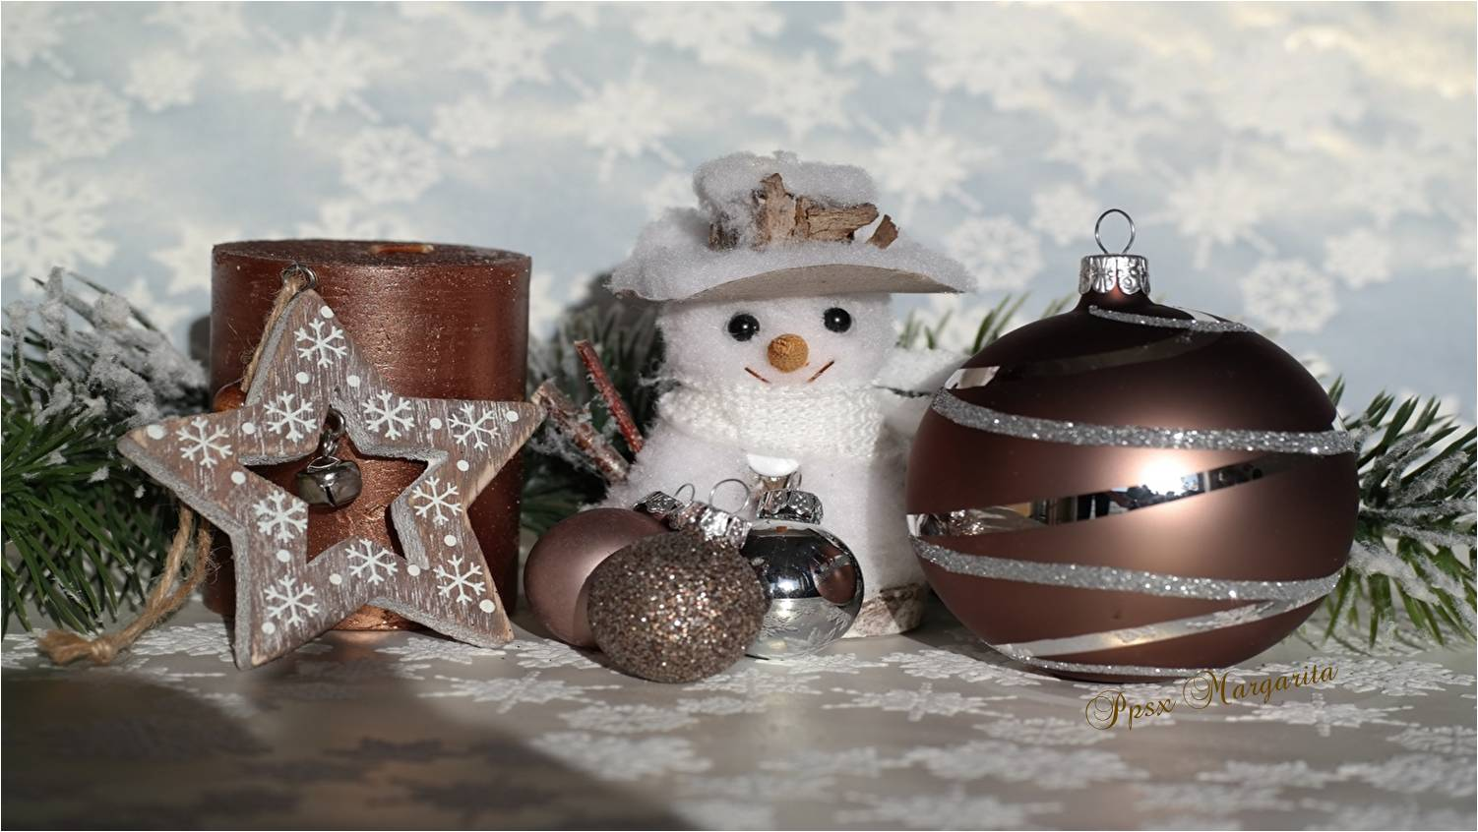
Ellos se acuerden de ti

Slide 8


Y saben que aún en la ausencia,
Ellos gozan tu presencia, y sienten que estás allí.

Slide 9

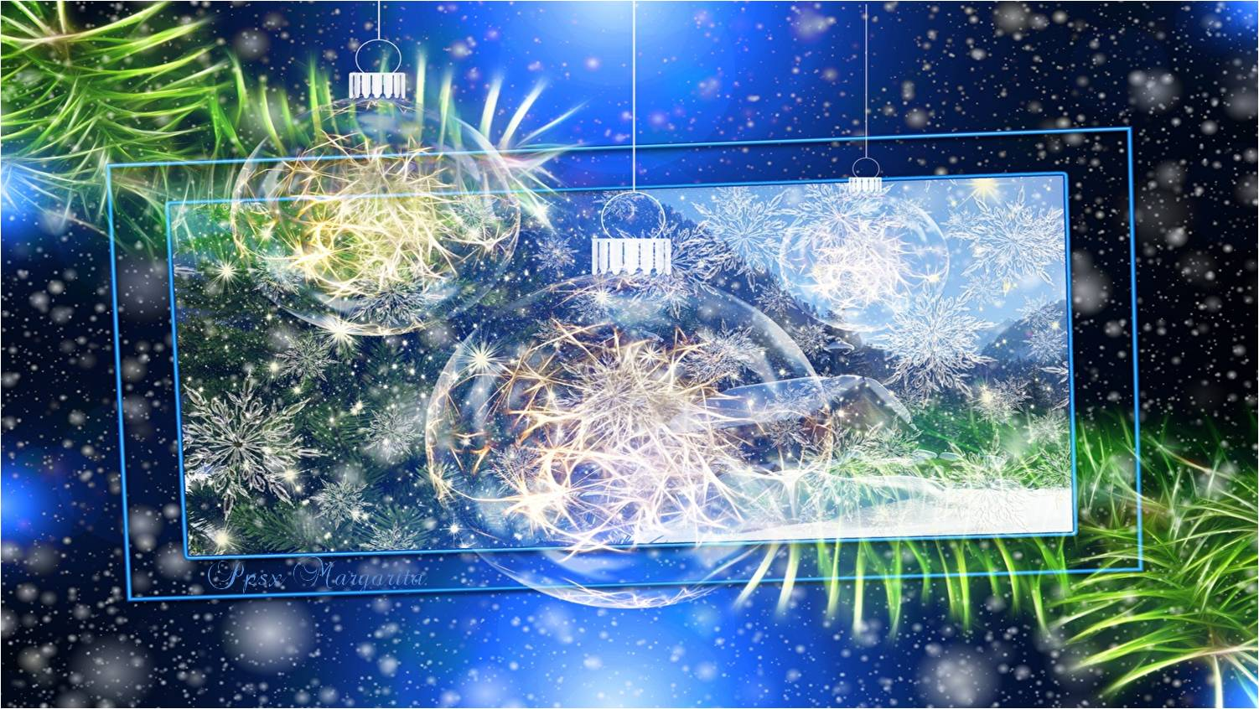

Slide 10



Amigo/a yo te deseo
Con mi mano sobre el pecho,

Slide 11


Mis ojos mirando al cielo,
Lo mejor hoy y siempre para ti.

Slide 12



Slide 13


Nunca olvides la verdad

Slide 14





La verdadera alegría.
Que te recuerda este día,
De por qué la Navidad..

Slide 15


Que se cumplan
tus deseos,
Que tengas dicha en tu vida,

Slide 16



Que Dios siempre te bendiga
Y que seas muy feliz.

Slide 17





Slide 18



Diciembre 2021
Música :Boney M.
Mary’s Boy Child
Margarita

Slide 19









¿Te ha gustado?
Puedes ver más entrando
Aquí
Además puedes recibir powerpoints en tu correo electrónico suscribiéndote aquí:
Esta presentación powerpoint ha sido creada y compartida única y exclusivamente para mispps.com

